Slide 1
KOPRAMÄE DP ESKIIS avalik arutelu
Rapla
07.05.2024
Andres Järve
Kaitseliidu peastaap, kinnisvara
osakonna spetsialist

Slide 2
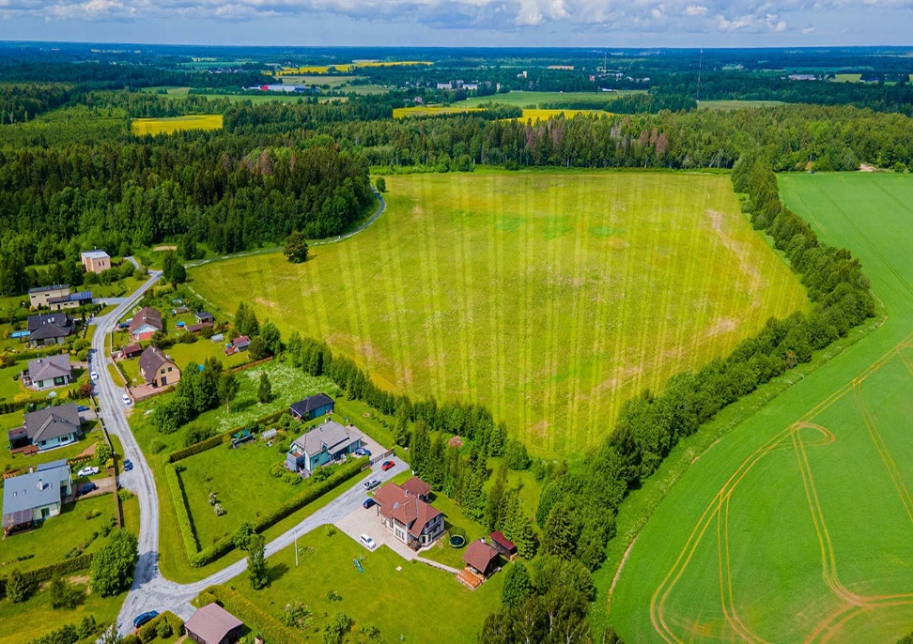
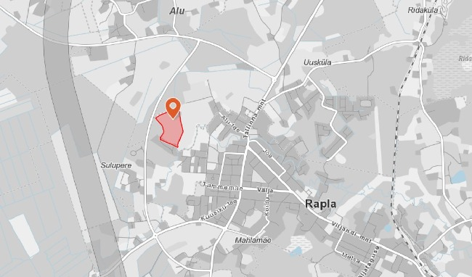
KAITSELIIDU STAABI- JA TAGALAKESKUS
(KOPRAMÄE, SULUPERE KÜLA, RAPLA VALD) foto: Siim Solman, Raplamaa Sõnumid

Slide 3
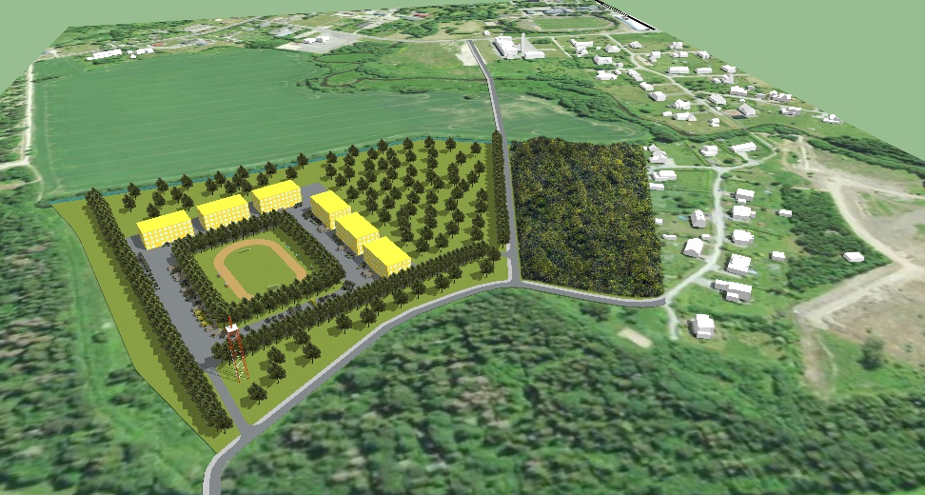
KAITSELIIDU STAABI- JA TAGALAKESKUS
(KOPRAMÄE, SULUPERE KÜLA, RAPLA VALD)
Sulupere küla, Kopramäe maaüksus (100% maatulundusmaa, pindala 132 473 m², kat.tunnus 66901:001:0314)
krundi kasutamise sihtotstarve: kaitseväe hoone ja rajatiste maa (RT);
katastriüksuse sihtotstarve maakatastriseaduse kohaselt: riigikaitsemaa;
lubatud hoonete arv krundil: kuni 6;
lubatud suurim hoonete ehitisealune pind: 4500 m²;
hoonete suurim lubatud kõrgus: 15 m;
olulise avaliku huviga rajatiste arv: 1 sidemast;
olulise avaliku huviga rajatise suurim kõrgus: 45 m;
sõidukite parkla pind: kuni 11 000 m².
Kaitseliidu Rapla maleva staabi- ja tagalakeskus:
piirkondlik riigikaitseline administratiivobjekt, mis võimaldab Kaitseliidul täita riigikaitselisi ülesandeid tänapäevases töökeskkonnas.

Slide 4
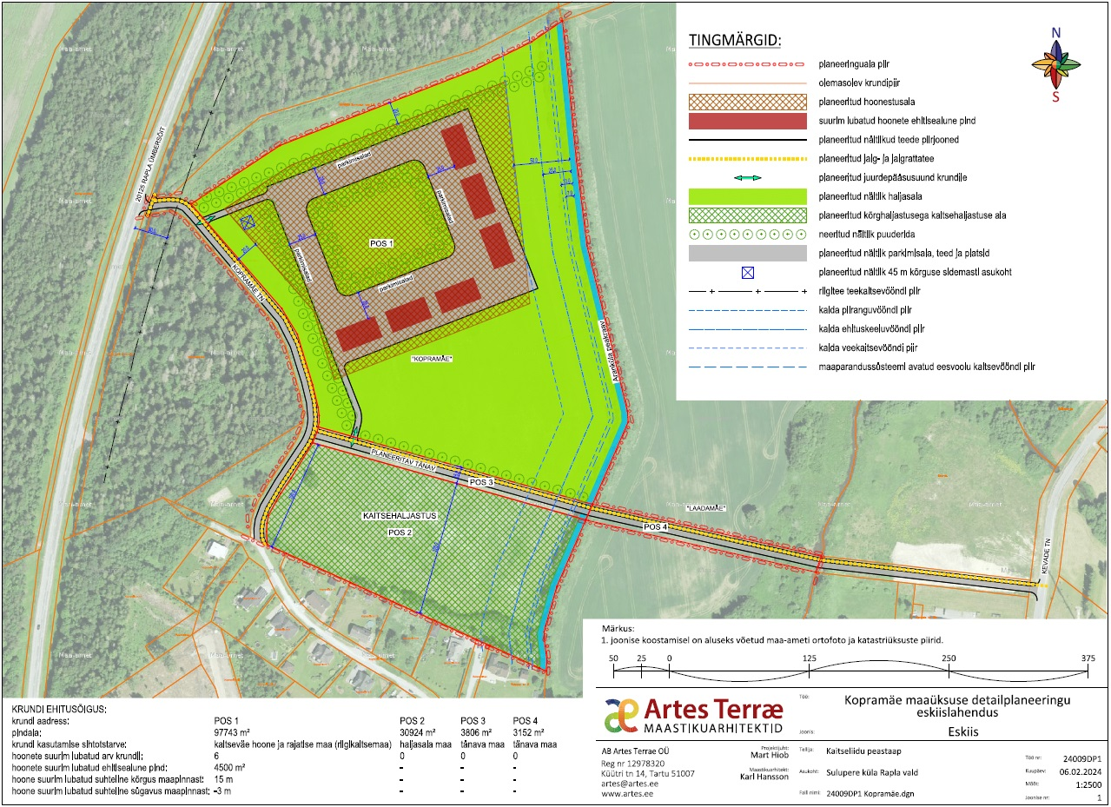
KAITSELIIDU STAABI- JA TAGALAKESKUS
(KOPRAMÄE, SULUPERE KÜLA, RAPLA VALD)

Slide 5
TÄNAN!
andres.jarve2@kaitseliit.ee
717 9124 / 510 6838

